Slide 1
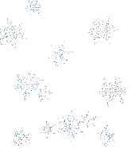
Зимняя сказка
Презентацию подготовили:
Воспитатели:
МБДОУ «Детский сад № 92» Прокопьева Н.С.
МБДОУ «Детский сад № 90» Чиркова Т.В.
Череповец, 2014 г.

Slide 2
Цель НОД:
Обогащение сознания детей информацией об отдельных объектах и явлениях неживой природы зимой.
Задачи НОД:
Закрепить умение детей задумывать сюжет рисунка на зимнюю тему, передавая свои ощущения и чувства в изображении.
Учить детей отображать объекты неживой природы зимой, используя нестандартные техники рисования и аппликацию, строя композицию и сюжет рисунка.
Закреплять умение детей ориентироваться во времени и пространстве.
Развивать чувство композиции, творческое воображение, фантазию, эстетический вкус, зрительное и слуховое восприятие, наглядно-образное мышление, умение слушать и слышать воспитателя, действовать по словесной инструкции взрослого; развивать моторики рук, внимание, наблюдательность, связную речь.
Формировать интереса детей к совместной деятельности со взрослым и сверстниками; обогатить эмоциональный опыт детей.
Воспитывать отзывчивость, желание помогать другим.

Slide 3
Интеграция образовательных областей:
«Познание» - развитие познавательно-исследовательской деятельности; формирование целостной картины мира;
«Художественно-эстетическое направление»
«Коммуникация» - развитие свободного общения со взрослым и детьми;
«Физическая культура» - соблюдение активной двигательной деятельности
Предварительная работа : Проигрывание дидактических игр, рассматривание иллюстраций, проведение бесед, чтение сказок по теме недели. Экскурсии зимой по территории ДОУ и в городской парк.
Оборудование: Мультимедиа-проектор; интерактивная доска; музыкальный центр; аудио записи классической музыки со звуками природы для детей; бросовый материал и швейная фурнитура, ёмкость с клеем, кисть клеевая, салфетки, клеёнка на стол, простой карандаш, ластик, гуашь, стаканчик-непроливайка с водой, кисть белка № 3, гуашь цветная по количеству детей.

Slide 4




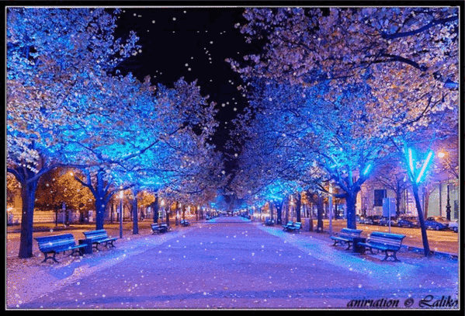
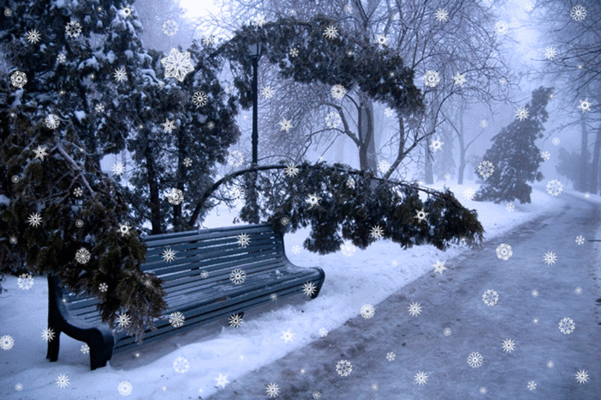



Slide 5
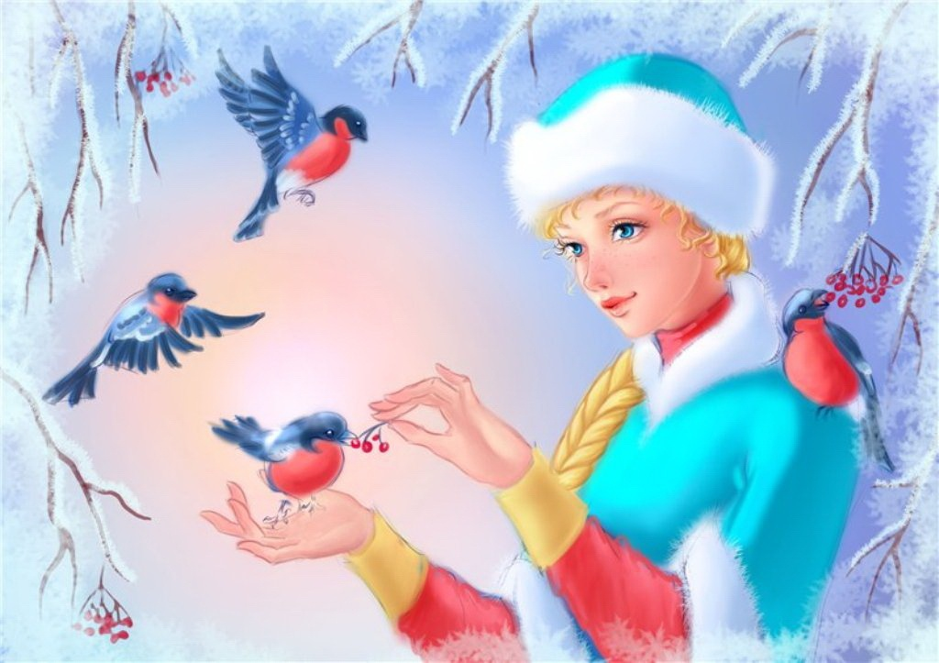

Slide 6
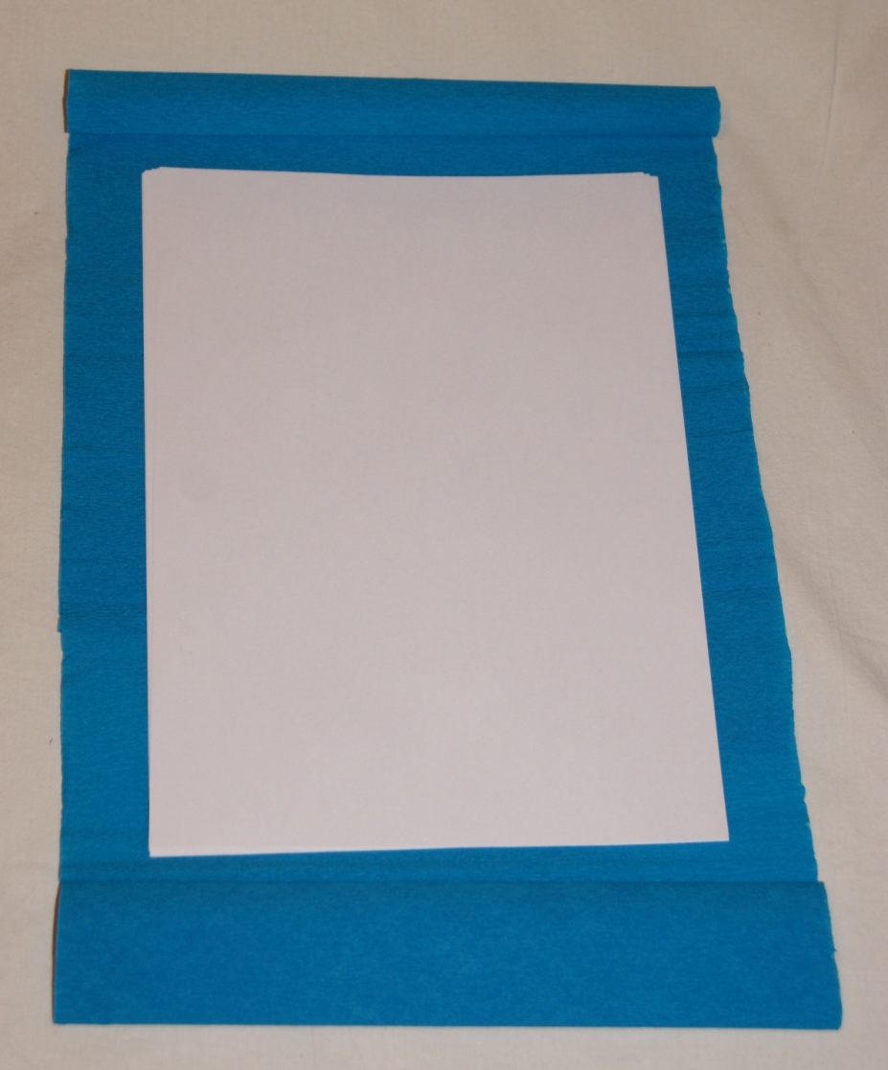
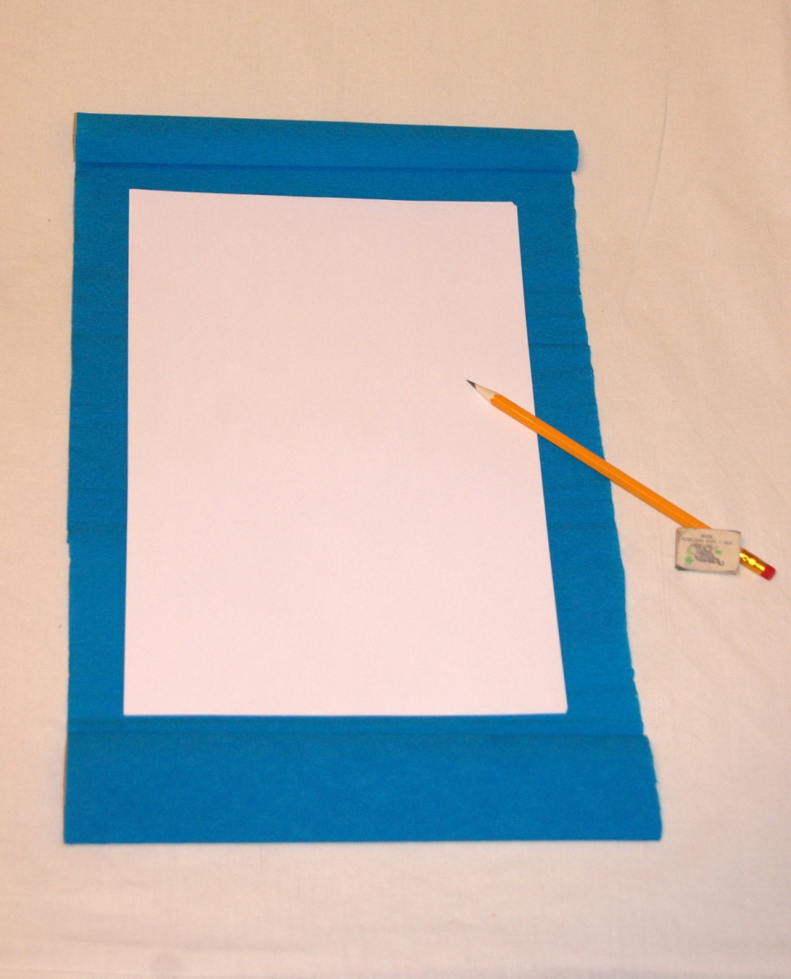
1 этап Задумка

Slide 7
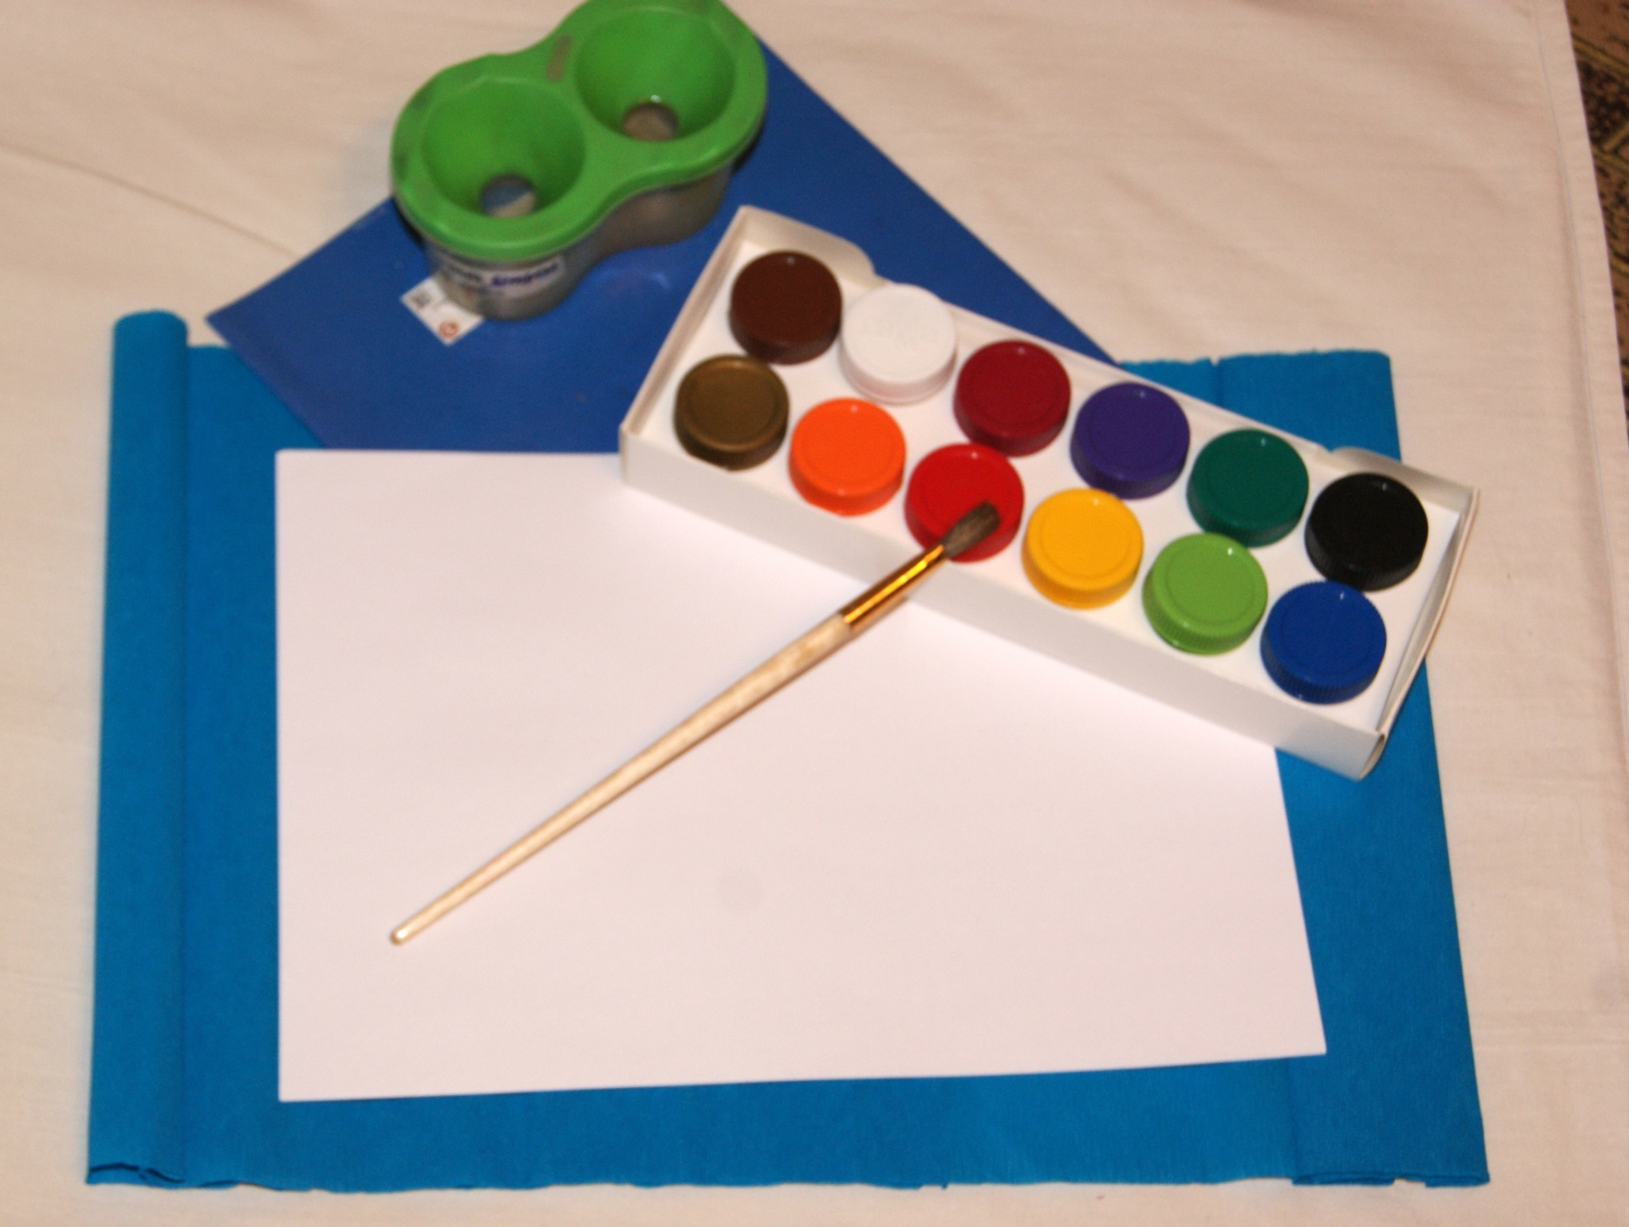

Slide 8
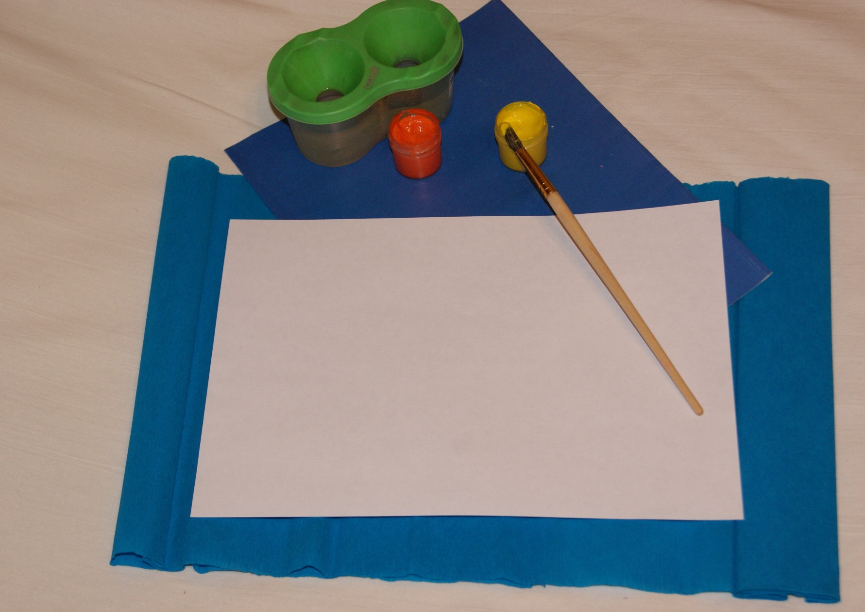

Slide 9
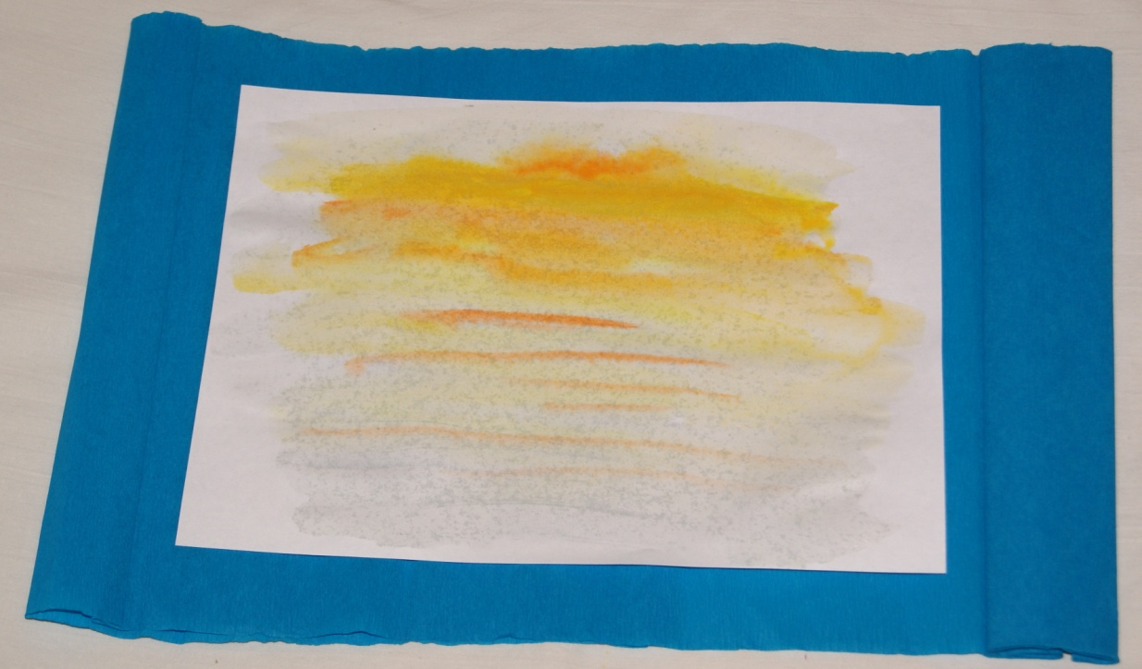
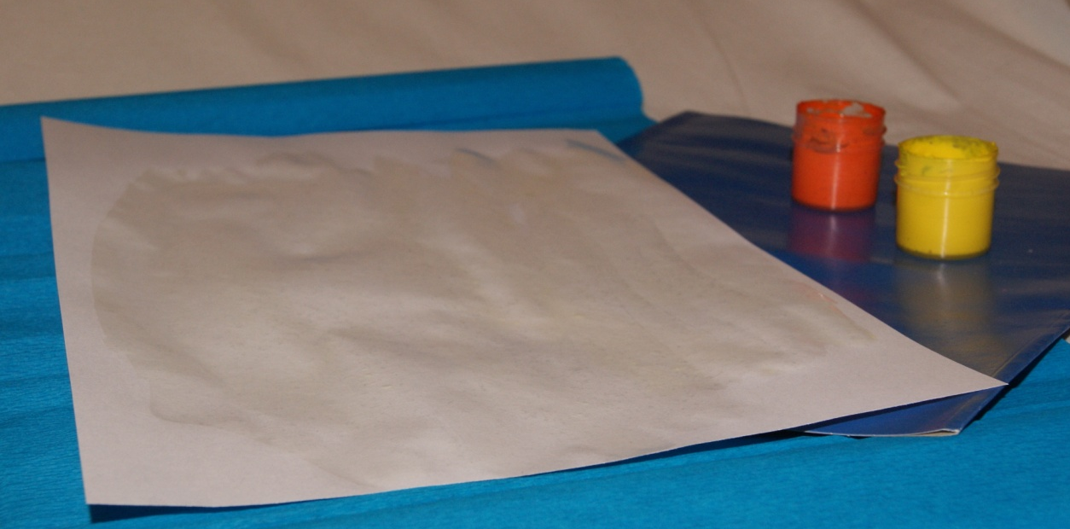
2 этап Варианты

Slide 10
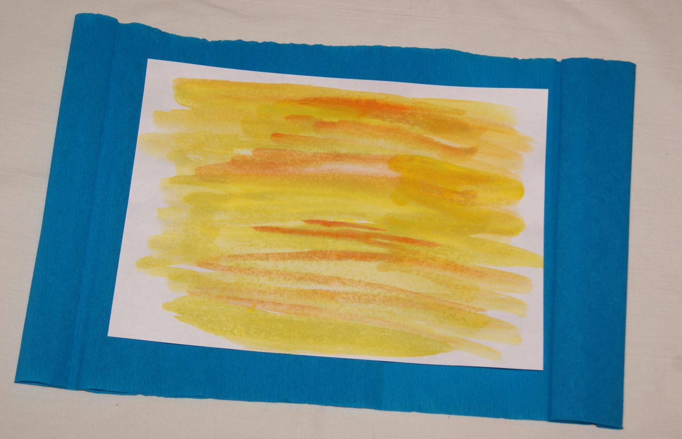
Результат

Slide 11
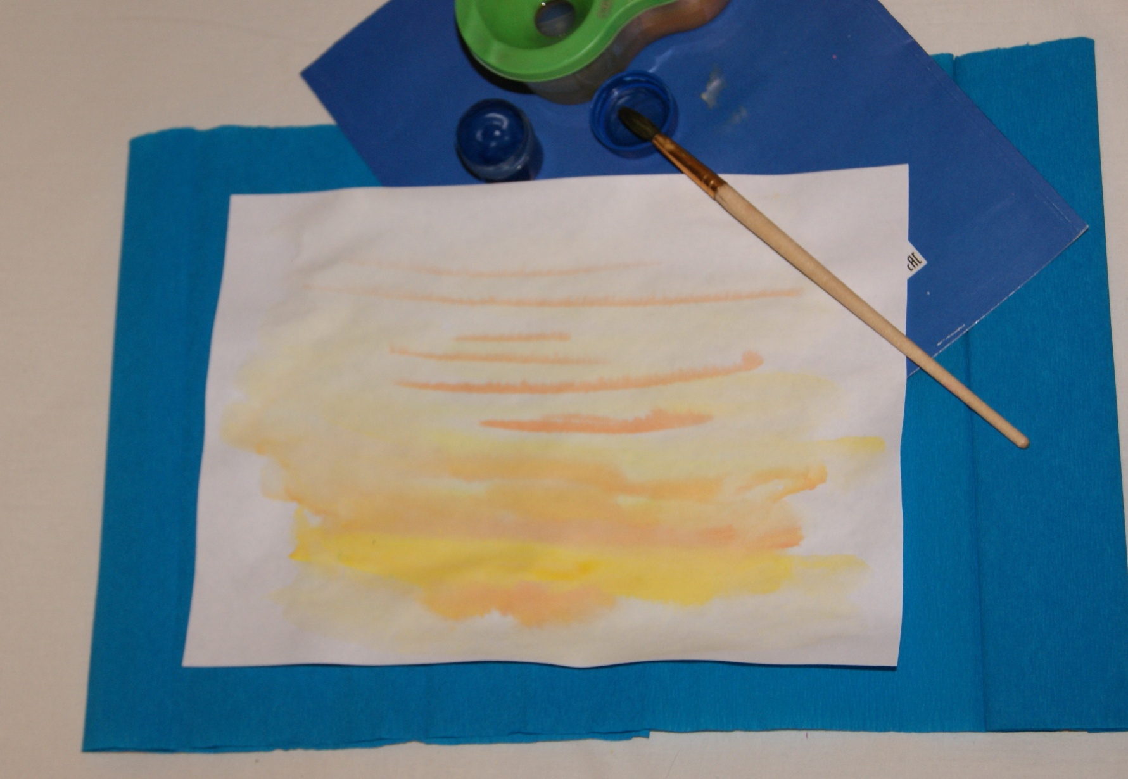
3 этап

Slide 12
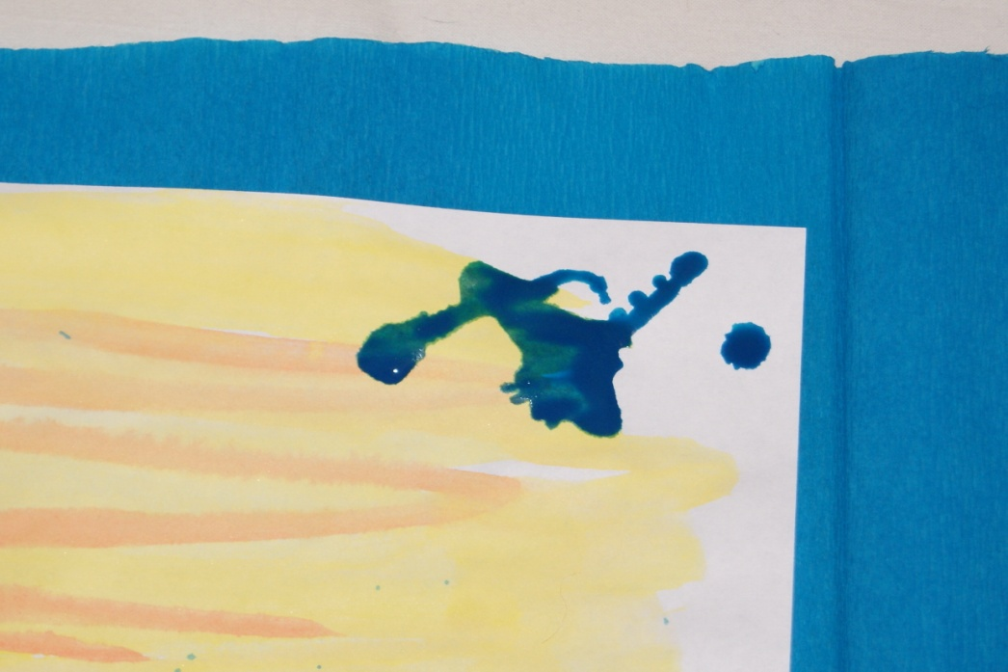
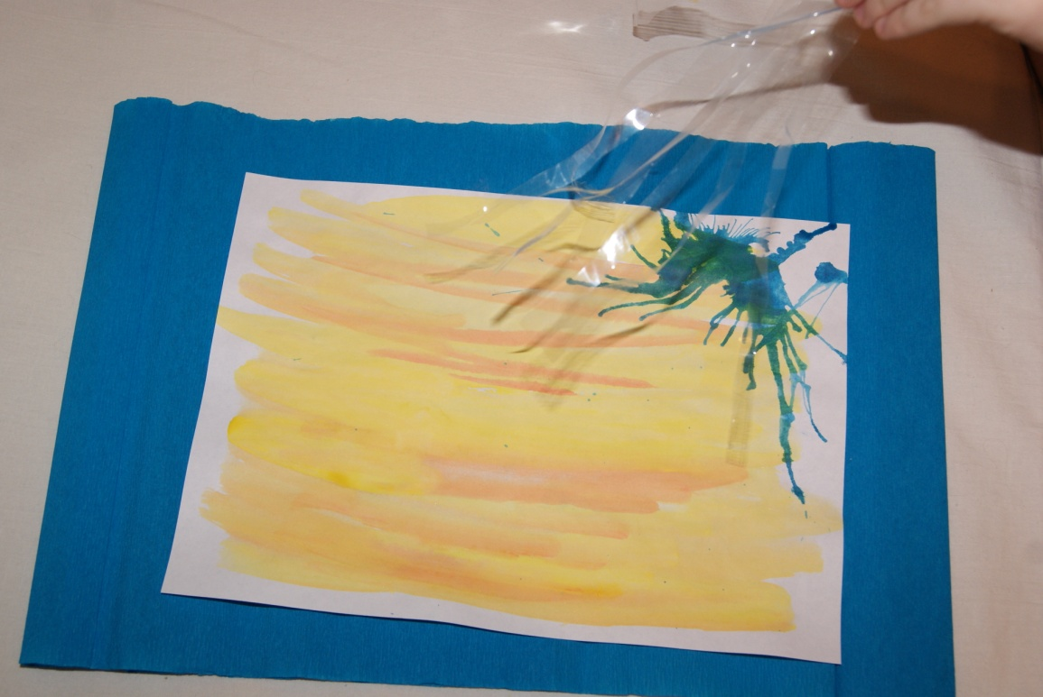
Варианты

Slide 13
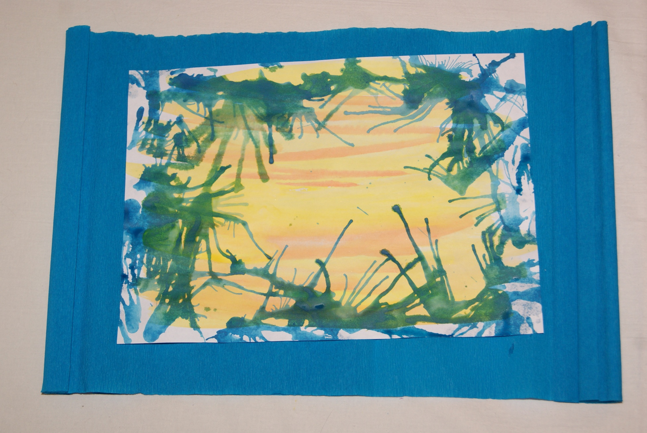
Результат

Slide 14

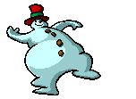

Slide 15
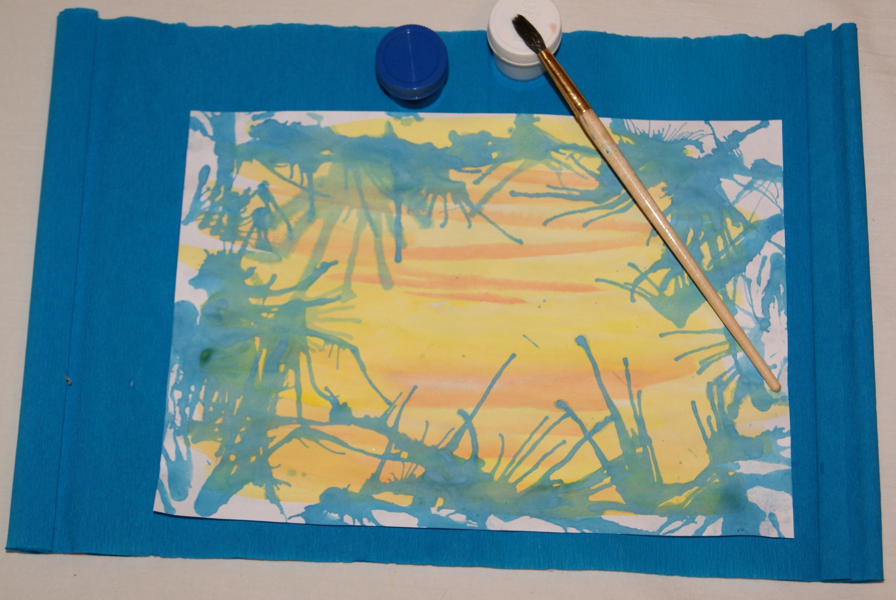
4 этап

Slide 16
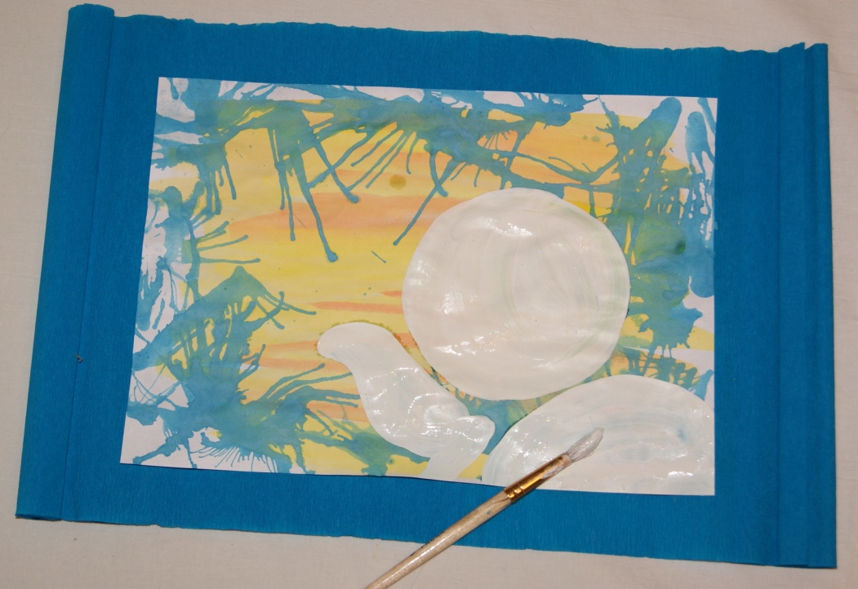
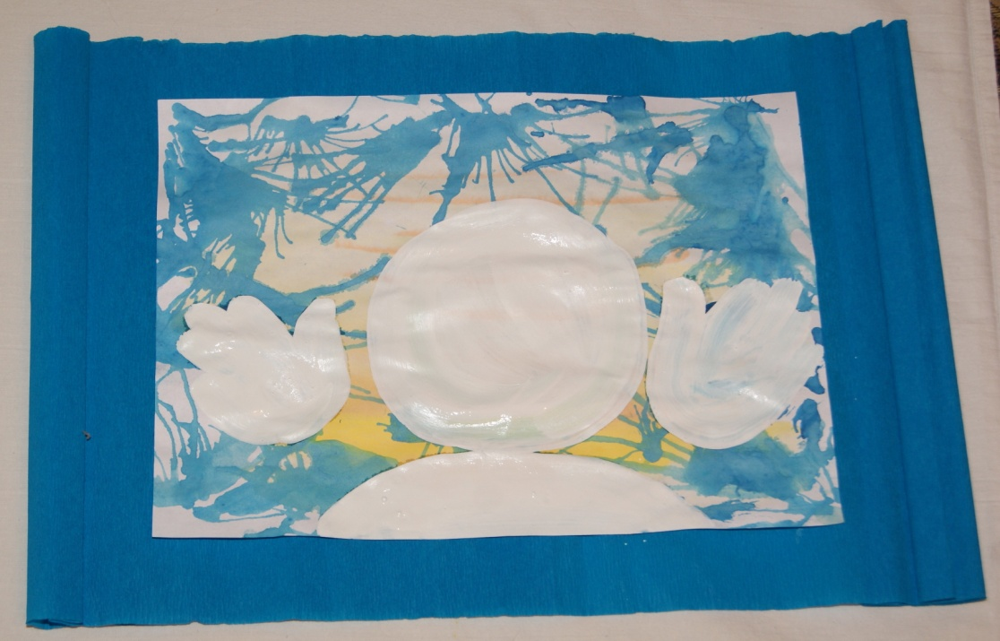
5 этап Варианты

Slide 17
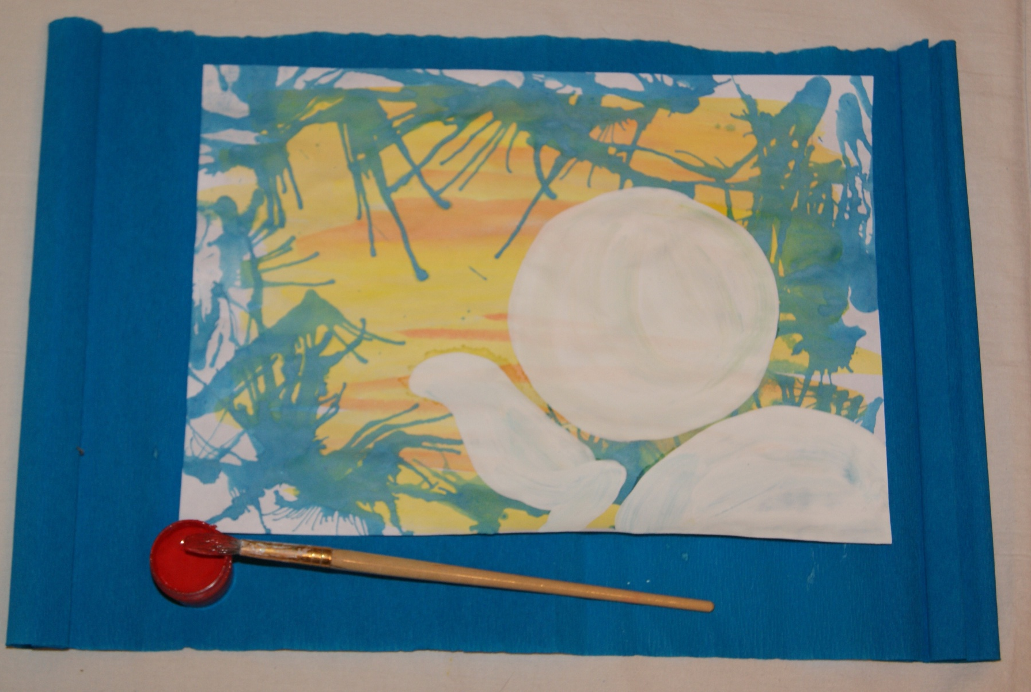
6 этап

Slide 18
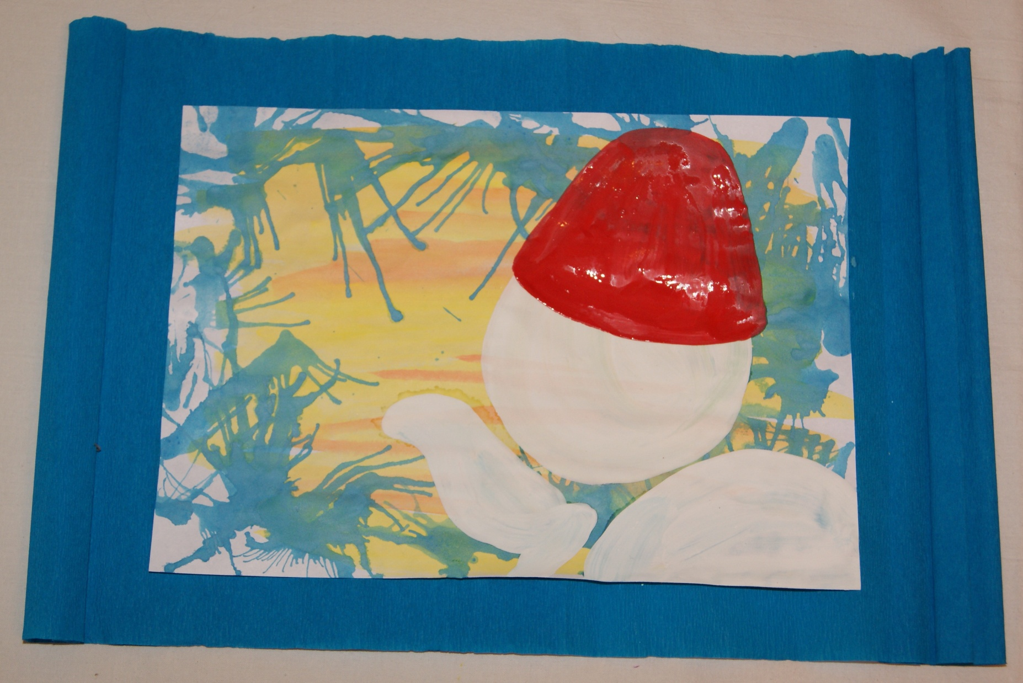
Результат

Slide 19
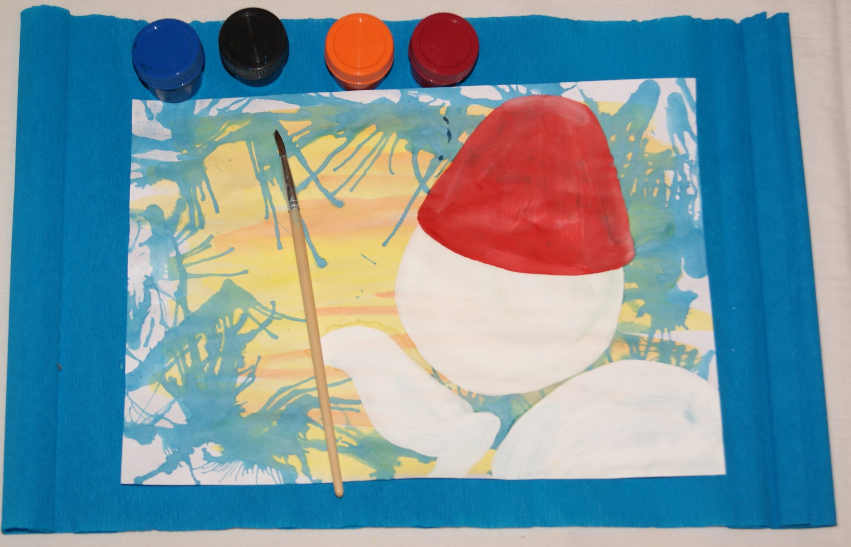
7 этап Прорисовка деталей

Slide 20
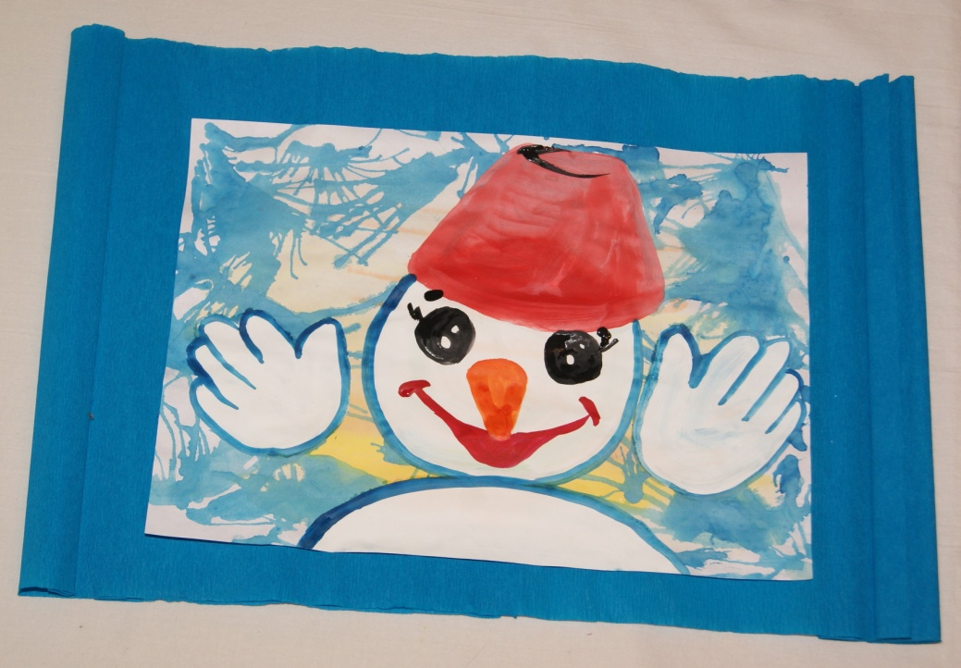
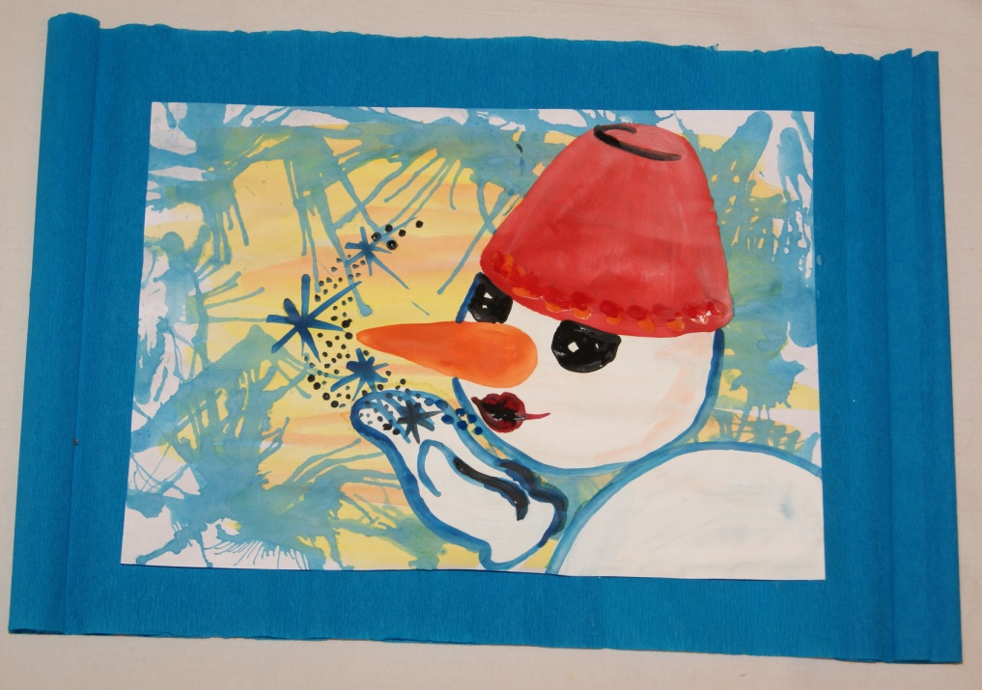
Варианты

Slide 21
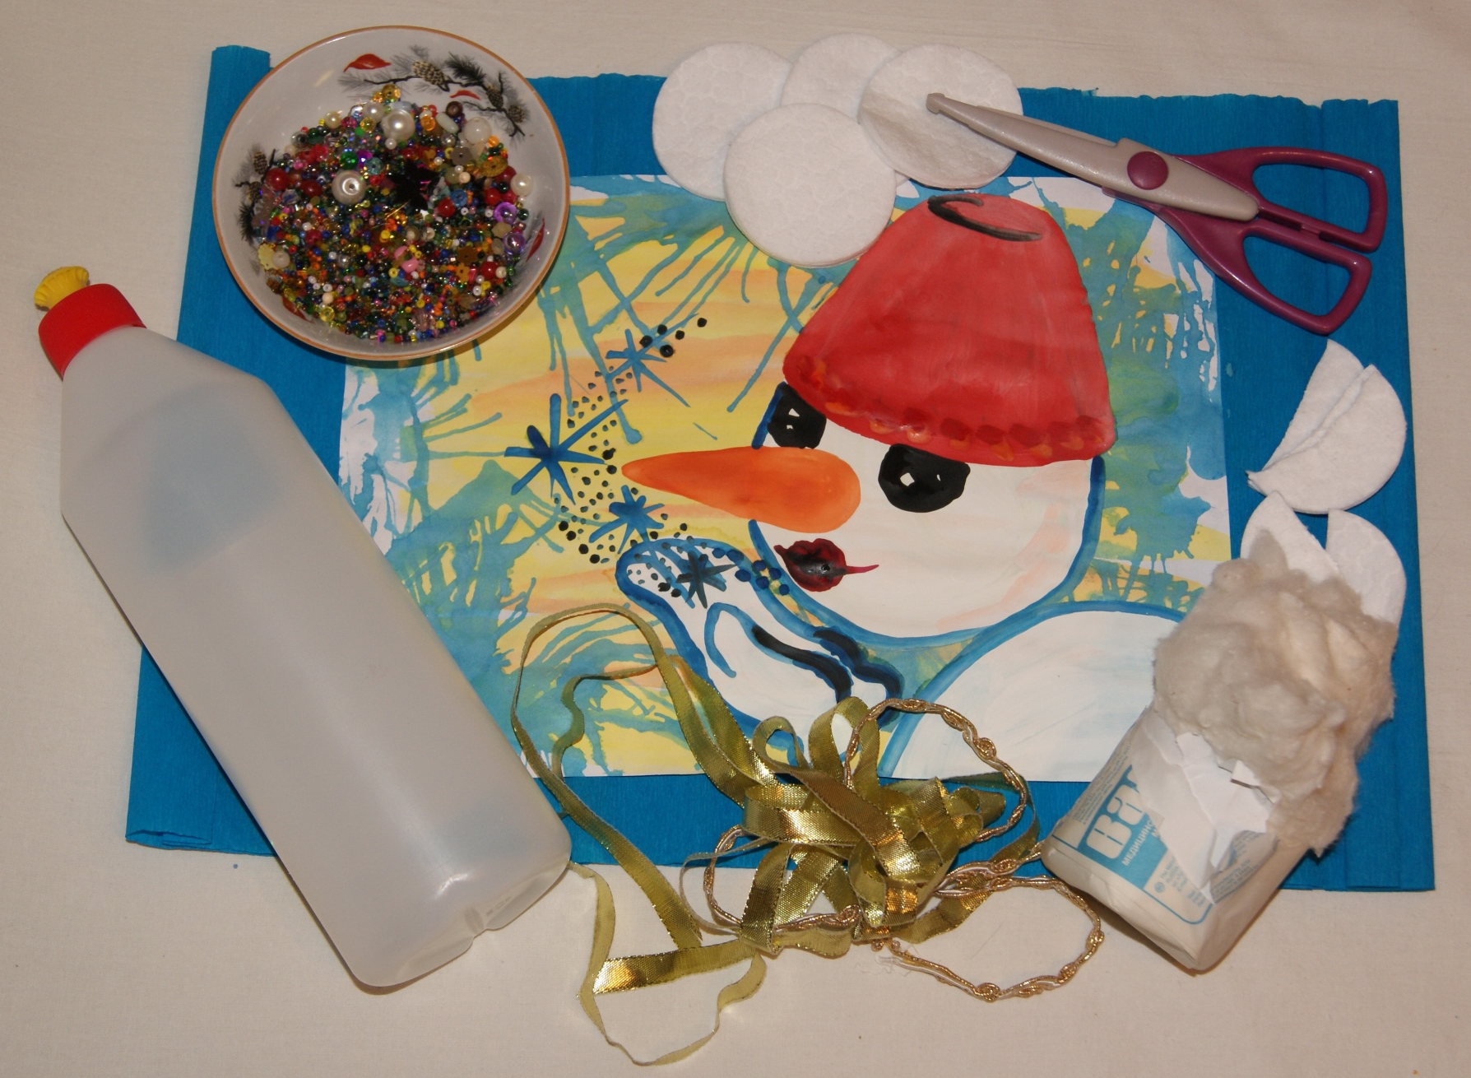
8 этап Декорирование

Slide 22
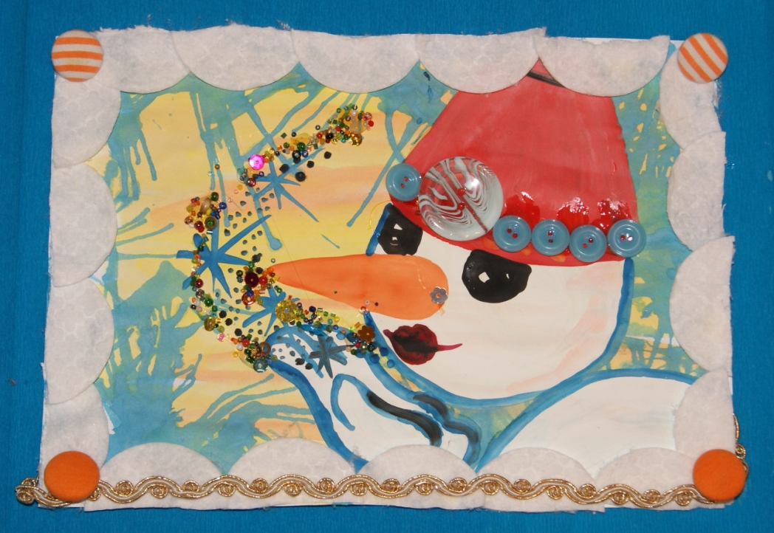
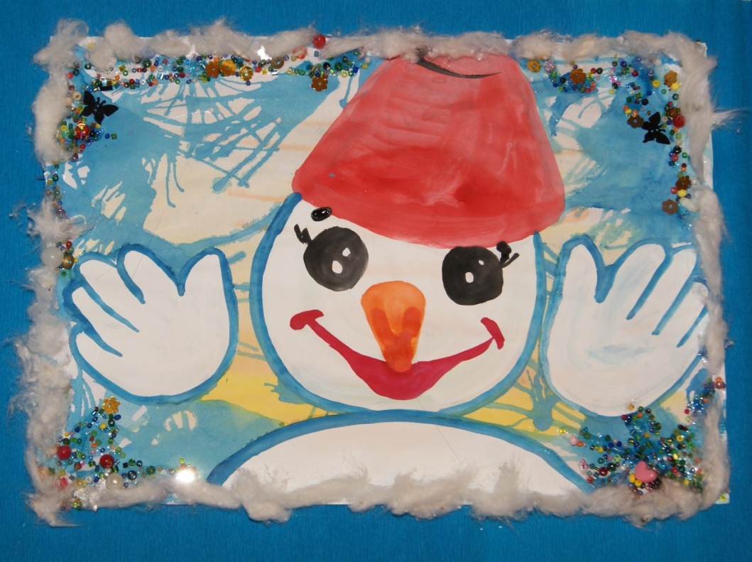
Результат Варианты

Slide 23
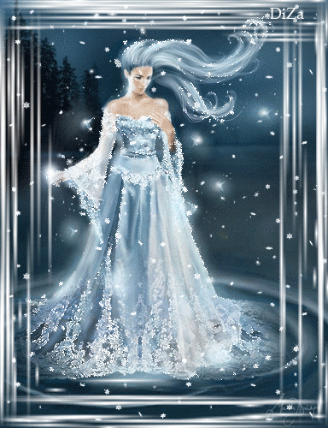

Slide 24
Спасибо за внимание

Slide 25
Интернет ресурсы
http://www.liveinternet.ru/users/4385558/
http://www.playcast.ru/view/3804343/df2cd650d3516b4273aa9adbc8e20938b5
http://milaia-sascha.ya.ru/replies.xml?item_no=14205
http://ti-poet.ru/stih.php?b=239088
http://sinilga.ykt.ru/?themeId=-1&page=1
http://novyy-god.ucoz.ru/photo/kartinki_zima/zamok_snezhnoj_korolevy
http://forum.psy-tut.by/viewtopic.php?f=31&t=308&sid=0ae4e75246c74c03e и др.

